Slide 1

RENDICONTO 2013

Slide 2
PREMESSA
La nostra Associazione è un’associazione di volontariato iscritto al Registro Regionale del Volontariato dell’Emilia Romagna, ed è associazione avente scopi umanitari e di solidarietà.
Essa è basata sui principi del volontariato, dell’altruismo e della fratellanza disinteressata. Pertanto essa di fonda:
sul disinteresse e sulla gratuità nello svolgimento dell’attività e nella prestazione dei servizi, senza strumentalizzazione alcuna e nel principio della dimensione umana, culturale e spirituale della persona;
sull’esigenza di perseguire condizioni per la solidarietà indiscriminata, l’amore universale e l’effettiva liberazione dell’uomo promuovendo ed operando per il benessere di tutti gli esseri viventi e per la pace e l’armonia tra tutti i popoli, prestando servizi e soccorsi alle persone sofferenti senza alcuna distinzione di razza, religione, casta e nazionalità;
su un diretto impegno nel civile e sulla disponibilità a forme di collaborazione con le strutture pubbliche e con le forze sociali operanti in sintonia con le finalità del volontariato.
A tal fine, l’Associazione si propone scopi altruistici, umanitari e di solidarietà nei confronti di tutti gli esseri umani, nel rispetto della loro identità, in particolare:
il soccorso in emergenza di calamità naturali o causate dall’uomo;
il servizio sociale per aree e comunità bisognose;
la promozione e la difesa dei diritti umani;
la salvaguardia e il miglioramento della salute e del benessere psichico della popolazione;
l’educazione al rispetto e alla protezione della natura.
In particolare, l’ente svolge attività di raccolta fondi, da soggetti privati italiani e stranieri, che vengono impiegati per la realizzazione di progetti umanitari in Europa e nel mondo.

Slide 3
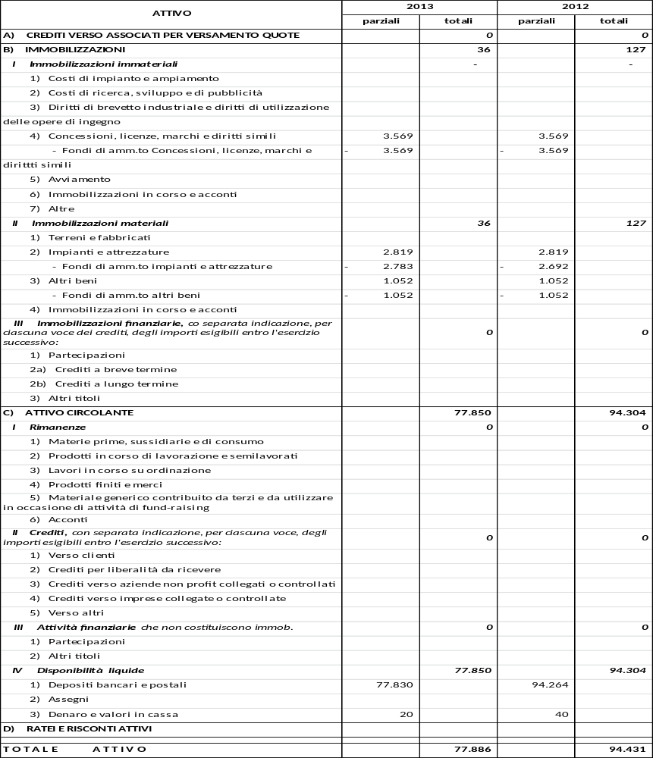
Situazione patrimoniale
ASSOCIAZIONE A.M.U.R.T.
Stato patrimoniale al 31.12.2013

Slide 4
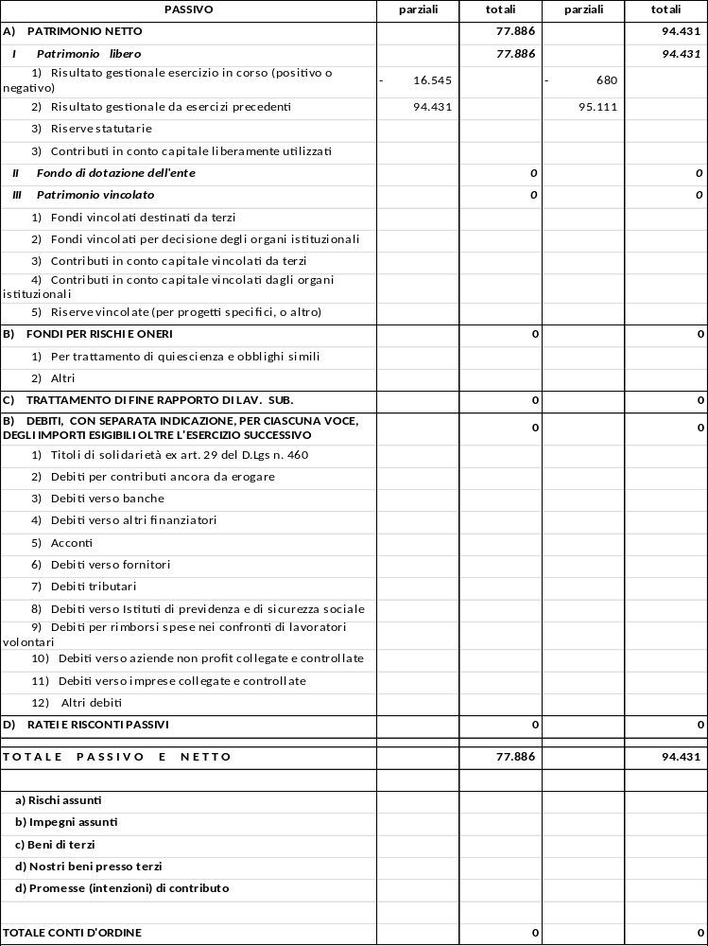

Slide 5
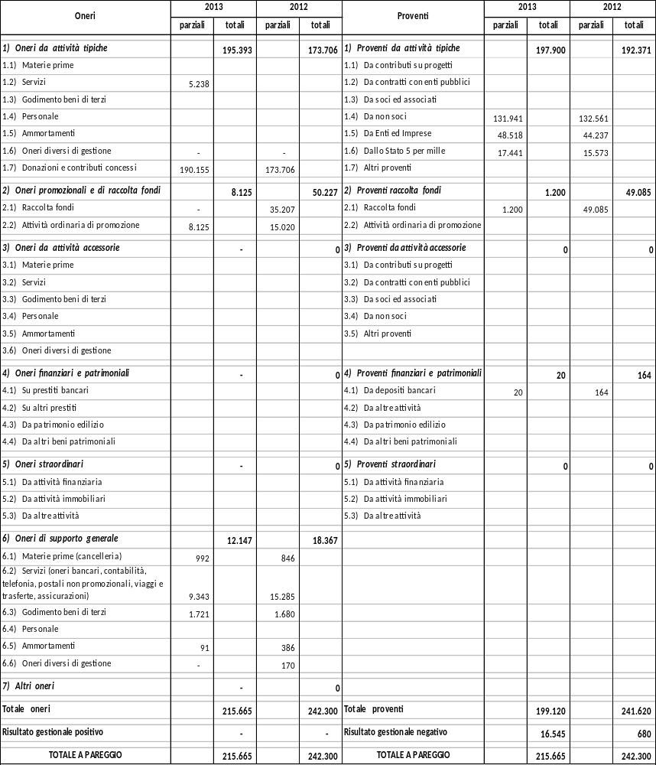
ASSOCIAZIONE A.M.U.R.T.
Rendiconto della gestione al 31.12.2013
Situazione economica

Slide 6
Nota Integrativa
PREMESSA
Si premette che l’Associazione non è soggetta a vincoli particolari circa le modalità di redazione del bilancio.
Per la redazione del presente bilancio si è utilizzato un modello a sezioni divise e contrapposte.
Si evidenzia, tuttavia, che al fine di garantire una piena trasparenza e assicurare il principio di continuità, si è provveduto a riclassificare le voci del precedente esercizio al fine di renderle comparabili rispetto a quelle dell’esercizio chiuso al 31/12/2013.
Il Bilancio, comprensivo della presente nota integrativa, è redatto in unità di Euro, utilizzando il metodo dell’arrotondamento. Il bilancio è stato redatto in ossequio al principio della competenza economica, pertanto si è tenuto conto dei proventi e degli oneri di competenza dell'esercizio, indipendentemente dalla data dell'incasso o del pagamento (metodo raccomandato dalla Commissione del Consiglio Nazionale dei Dottori Commercialisti).
CRITERI APPLICATI NELLA VALUTAZIONE DEI VALORI DI BILANCIO
I criteri di valutazione non sono difformi da quelli osservati nella redazione del rendiconto del precedente esercizio.
IMMOBILIZZAZIONI
Immobilizzazioni Materiali
Le immobilizzazioni materiali sono contabilizzate al costo d’acquisto, comprensivo di tutti gli oneri accessori di diretta imputazione e sono indicate nello Stato Patrimoniale. Dal valore delle immobilizzazioni materiali devono essere sottratti i Fondi ammortamento, essendosi applicato, per motivi di maggiore chiarezza, il metodo dell’ammortamento indiretto, secondo il periodo di utilità economica.
COSTI E RICAVI
I costi ed i ricavi sono stati indicati secondo il principio della competenza.

Slide 7
CONSISTENZA DELLE VOCI DEL RENDICONTO
STATO PATRIMONIALE
- ATTIVO -
B – Immobilizzazioni nette
Saldo al 31/12/13 Euro 36
Saldo al 31/12/12 Euro 127
Differenza Euro - 91
Il valore complessivo delle immobilizzazioni si suddivide come segue:
Immobilizzazioni Valore contabile
Immobilizzazioni immateriali 3.569
Immobilizzazioni materiali 3.871
TOTALE 7.440
La voce relativa alle immobilizzazioni immateriali, risulta essere composta dal conto Programmi, licenze software e sito internet:
Immobilizzazioni immateriali Valore contabile
Programmi licenze software 3.569
TOTALE 3.569
Tali immobilizzazioni sono state ammortizzate con il metodo dell’ammortamento indiretto.
* F.di ammortamento immobilizzazioni immateriali
Saldo al 31/12/13 Euro 3.569
Saldo al 31/12/12 Euro 3.569
Differenza Euro 0

Slide 8
La voce relativa alle immobilizzazioni materiali risulta essere composta come segue:
Immobilizzazioni materiali Valore contabile
Attrezzatura varia e minuta 2.819
Mobili e arredi 831
Beni inferiori ad Euro 516,46 221
TOTALE 3.871
Tali immobilizzazioni sono state ammortizzate con il metodo dell’ammortamento indiretto.
* F.di ammortamento immobilizzazioni materiali
Saldo al 31/12/13 Euro 3.835
Saldo al 31/12/12 Euro 3.744
Differenza Euro 91
L’ammortamento è suddiviso come segue:
F.do amm.to immobilizzazioni materiali Valore contabile
F.do amm.to attrezzatura varia e minuta 2.783
F.do amm.to mobili e arredi 831
F.do amm.to beni inferiori ad Euro 516,46 221
TOTALE 3.835
C - Attivo Circolante
Saldo al 31/12/13 Euro 77.850
Saldo al 31/12/12 Euro 94.304
Differenza Euro - 16.454

Slide 9
La voce risulta essere composta interamente da denaro depositato nei conti correnti bancari, postali e in cassa come da seguente specifica:
Descrizione Totale
Monte dei paschi di Siena 31.333
Banca popolare di Cremona 15.014
Bancoposta 29.593
Unicredit 1.890
Cassa 20
TOTALE 77.850
- PASSIVO -
A - Patrimonio netto
Saldo al 31/12/13 Euro 77.886
Saldo al 31/12/12 Euro 94.431
Differenza Euro - 16.545
La voce risulta essere così composta:
Risultato gestionale esercizio in corso Euro - 16.545
Risultato gestionale da esercizio precedente Euro 94.431
TOTALE Euro 77.886

Slide 10
SEGUE - RENDICONTO DI GESTIONE
1) Proventi da attività tipiche
Saldo al 31/12/13 Euro 197.900
Saldo al 31/12/12 Euro 192.371
Differenza Euro 5.529
La voce risulta essere così composta:
Donazioni e contributi da privati Euro 125.431
Donazioni e contributi da anonimi Euro 6.510
Donazioni e contributi da altri enti e imprese Euro 48.518
Destinazione 5 per mille Euro 17.441
TOTALE Euro 197.900
2) Proventi da raccolta fondi
Saldo al 31/12/13 Euro 1.200
Saldo al 31/12/12 Euro 49.085
Differenza Euro - 47.885
La voce risulta essere così composta:
Raccolta da eventi benefici Euro 1.200
1) Oneri da attività tipiche
Saldo al 31/12/13 Euro 195.393
Saldo al 31/12/12 Euro 173.706
Differenza Euro 21.687

Slide 11
La voce risulta essere composta da donazioni e contributi concessi dalla stessa associazione A.M.U.R.T. a favore di altre associazioni affini, ed in particolare:
Descrizione Importo
A) NEL MONDO
AMURT Ghana - Children’s home, School, Water project 5.060
AMURT India – Children’s home 7.364
AMURT Kenya – Mombasa – Children’s home 3.916
AMURT Kenya – Nairobi – Children’s home 11.191
AMURT Kenya – Nakuru – Children’s home 2.021
AMURT Romania – Children’s home 8.939
AMURT Mongolia – Children’s home 8.901
AMURT Kenya – Likoni – Children’s home 11.063
Neao Humanist Foundation Tailandia –
Children’s home e Vaccination project 41.668
AMURT Nepal – Children’s home 1.119
AMURT Albania – Children’s home 1.000
Fondation Babanagar – Colombia – Children’s home 25.165
AMURT Burkina Faso – Bissiri School 31.500
AMURT Togo – School 2.500
AMURT Haiti – Children’s home 1.000
AMURT Perù – Lima Children’s home 1.500
AMURT Nigeria 2.000
AMURT Filippine 2.000
AMURT Uganda – Children’s home 1.872

Slide 12
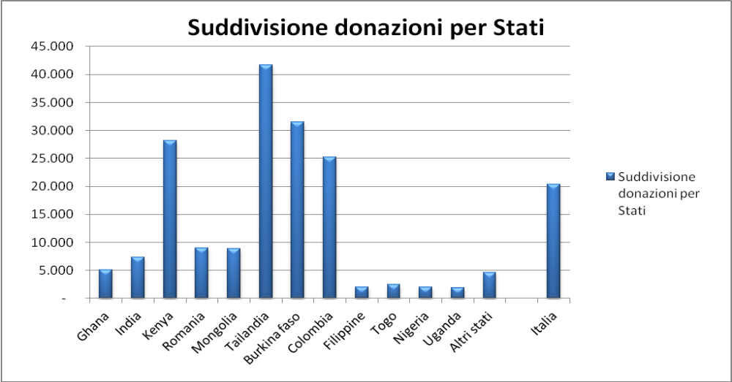
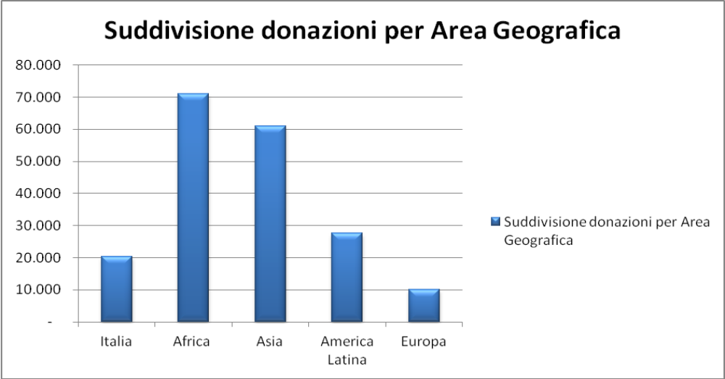
B) IN ITALIA
Pasti Cibo ai senzatetto Stazione di Bologna 260
Materiale per alluvione Sardegna 2.961
Comune di Casalmaggiore – Progetto la rete sociale 16.000
Comune di Mirandola – Ricostruzione terremoto Emilia 2.660
Donazione Istituto Salvo D’Acquisto Parma (scuola) 1.115
TOTALE 190.155

Slide 13
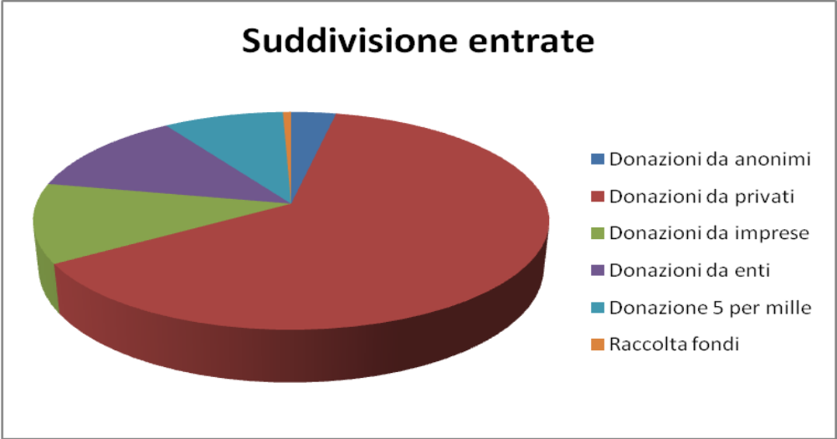
2) Oneri promozionali e di raccolta fondi
Saldo al 31/12/13 Euro 8.125
Saldo al 31/12/12 Euro 50.647
Differenza Euro -42.522
La voce risulta essere così composta:
Acquisto merce per eventi raccolta fondi Euro 0
Costi per pubblicità e propaganda Euro 7.821
Diritti Siae Euro 304
Noleggi affitti per eventi benefici Euro 0
Utenze Euro 0
Totale Euro 8.125

Slide 14
4) Proventi finanziari e patrimoniali
Nell’anno 2013 si rilevano proventi finanziari pari a Euro 20. Tale voce è costituita interamente da interessi attivi maturati sui conti correnti.
6) Oneri di supporto generale
Saldo al 31/12/13 Euro 12.147
Saldo al 31/12/12 Euro 18.367
Differenza Euro 6.220
La voce Materie prime per Euro 992, risulta essere interamene composta da costi per cancelleria.
La voce Servizi risulta essere così composta:
Spese di trasporto - viaggi Euro 0
Spese adozioni Euro 0
Spese postali Euro 5.067
Spese per assicurazioni Euro 485
Spese per professionisti - collaboratori Euro 1.210
Costi per telefono e fax Euro 1.025
Costi per programmi software Euro 255
Spese ed oneri bancari Euro 1.283
Costi per servizi amministrativi Euro 18
TOTALE Euro 9.343

Slide 15
In detta voce sono ricompresi i costi di struttura, di funzionamento e di gestione della Associazione.
La voce Godimento beni di terzi pari ad Euro 1.721, risulta essere imputabile ai costi per i fitti passivi relativi alla sede di Casalmaggiore per euro 1.680 e noleggi per euro 41.
La voce ammortamenti pari a Euro 91risulta essere composta da ammortamenti relativi a attrezzatura varia a minuta
Il presente rendiconto, composto da Stato Patrimoniale, Rendiconto Gestionale a proventi e oneri, Nota integrativa, relazione di missione (o morale), rappresenta in modo veritiero e corretto la situazione patrimoniale e finanziaria nonché il risultato economico dell'esercizio che chiude con un risultato gestionale negativo (disavanzo) pari a Euro 16.545.

Slide 16
Relazione morale AMURT anno 2013
PROGETTI REALIZZATI, IN CORSO DI REALIZZAZIONE E FUTURI
In una situazione di grande crisi economica che coinvolge ogni settore, anche quest’anno la nostra Associazione chiude il proprio bilancio con un significativo incremento delle entrate, dovuto soprattutto agli incassi dei molteplici eventi organizzati per raccolta fondi.
Come nell’anno precedente abbiamo cercato di contenere i costi e le spese generali nonostante la comunicazione sia stata aumentata ma con mezzi low cost come Facebook ed Internet.
Le entrate del 5 per mille sono rimaste sostanzialmente stabili e si confermano come un importante apporto finanziario per il finanziamento dei progetti dell’associazione.
L’adesione al bando Unicredit è stata una scelta azzeccata che oltre a portare fondi utili alle missioni, ha coinvolto positivamente i nostri sostenitori e simpatizzanti e ci ha dato buona visibilità, siamo giunti settimi assoluti in graduatoria nazionale.
Le adozioni a distanza continuano la loro flessione ma costituiscono sempre il settore principale da cui ricaviamo offerte, in crescita Colombia, Kenya, Thailandia, in calo India e Romania, stabili Mongolia,Albania,Uganda, Nepal e Ghana.
Per compensare queste perdite abbiamo puntato come nell’anno precedente all’organizzazione di cene, pizzate, spettacoli culturali, concerti, eventi sportivi e manifestazioni in genere.
La nostra rete di amici, sponsor, conoscenti si è molto estesa grazie al sito internet e ad una comunicazione più intensa, la newsletter sta riscuotendo un alto indice di gradimento, punteremo sempre più in questa direzione anche in futuro.
Amurt sta estendendo anche il proprio raggio d’azione in Italia.
In Liguria, in Lazio, in Puglia ci sono state alcune apprezzabili iniziative di raccolta fondi.

Slide 17
Amurt Firenze si è confermata sempre più attiva con varie iniziative a favore di Baan Unrak in Thailandia. Abbiamo inaugurato la sede di Viadana che avrà quindi una sua autonomia.
Per quanto concerne la distribuzione dei fondi, in Kenya è proseguito il sostegno alla Scuola di Likoni con il completamento della Children’s home, a Nairobi aiuti al progetto Spirulina, sostanza altamente ricostituente somministrata ai bambini malnutriti.
In Burkina Faso è terminata la costruzione della Scuola media di Bissiri a tempo di record nonostante le avversità atmosferiche abbiano scoperchiato la costruzione durante i lavori.
Consegna anche di aiuti alimentari ai profughi del Mali.
In Ghana è stato proseguito il progetto Amplifon con la donazione a soggetti ipoudenti di apparecchi acustici dopo l’effettuazione di uno screening preventivo.
In Togo abbiamo ampliato la scuola elementare aggiungendo quattro classi alle medie, è inoltre stato organizzato uno stage di volley per gli studenti in collaborazione con la Pomì, squadra di serie A1 e sono stati donati nuovi banchi.
In Nigeria abbiamo dotato di pozzi le cliniche aperte precedentemente.
In Thailandia sono state eseguite vaccinazioni ai bambini profughi dal Myanmar e costruite le cucine nel Centro di Baan Unrak .
In Colombia è proseguita la ristrutturazione della casa di accoglienza di Babanagar con la costruzione dei bagni e l’acquisto dei letti. Aiuti in denaro ad Haiti ed in Perù per la gestione dei progetti.
In Romania aiuti al progetto che prevede corsi professionalizzanti per ragazzi di strada.
In Albania aiuti all’asilo di Tirana.
Siamo intervenuti anche in Filippine in aiuto delle popolazioni colpite dal tifone Jolanda.
In Sardegna i nostri volontari si sono mobilitati durante l’alluvione e abbiamo acquistato elettrodomestici per alcune famiglie.

Slide 18
In Italia sono state organizzate anche preziose distribuzioni di pasti caldi biologici e vegani ai senzatetto nelle stazioni di Bologna e Roma. A Parma sono stati realizzati corsi per insegnare la lingua italiana agli immigrati.
E’ partito il progetto “La Rete Sociale” a Casalmaggiore in sostegno delle nuove povertà in collaborazione con il Comune, 74 famiglie ricevono settimanalmente pacchi alimentari, vengono aiutati studenti in difficoltà economiche ed anziani per spese mediche.
Pubblicato il libro “Babanagar” che sul progetto di educativo realizzato in Colombia.
Per quanto riguarda altri progetti, proseguiremo l’ampliamento della Scuola a Lomè in Togo, sosterremo l’avvio della Scuola media di Bissiri in Burkina Faso, inizieremo una nuova collaborazione in sud Africa dove Amurt gestisce la più grande Scuola al mondo del nostro circuito.
Saremo sempre più presenti in Italia per aiutare situazioni di disagio.
Proseguiranno le collaborazioni con Associazioni di vario tipo e pubblicheremo probabilmente un altro libro che parla delle nostre children’s home nel mondo.
Punteremo sulla partecipazione a bandi regionali e per ottenere finanziamenti cospicui per le missioni.
Stiamo ristrutturando il sito internet per renderlo più efficiente ed accattivante.
Amurt è stata presente ed attiva in tutte le più importanti campagne umanitarie dell’anno, continueremo su questa strada.
Il Presidente Paolo Bocchi.

Slide 19
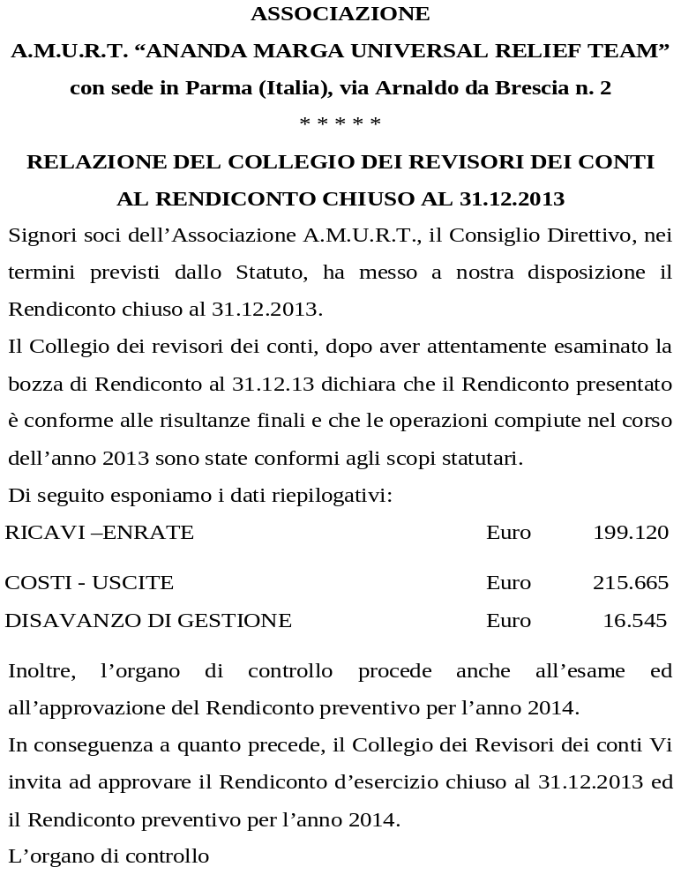

Slide 20
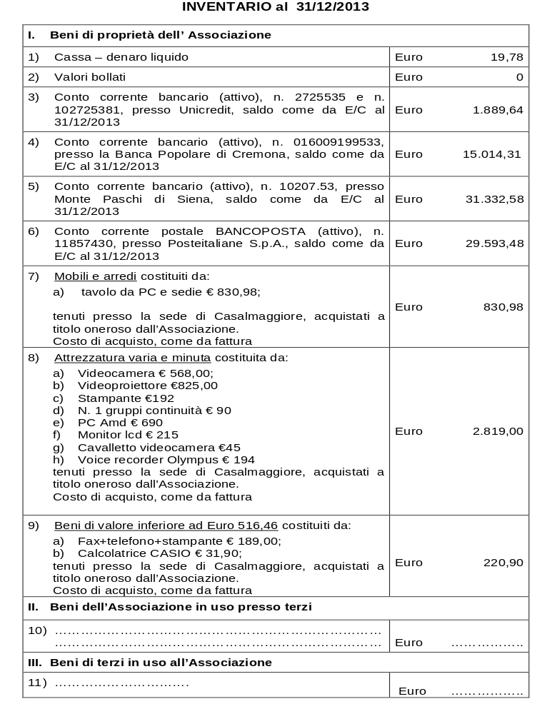

Slide 21
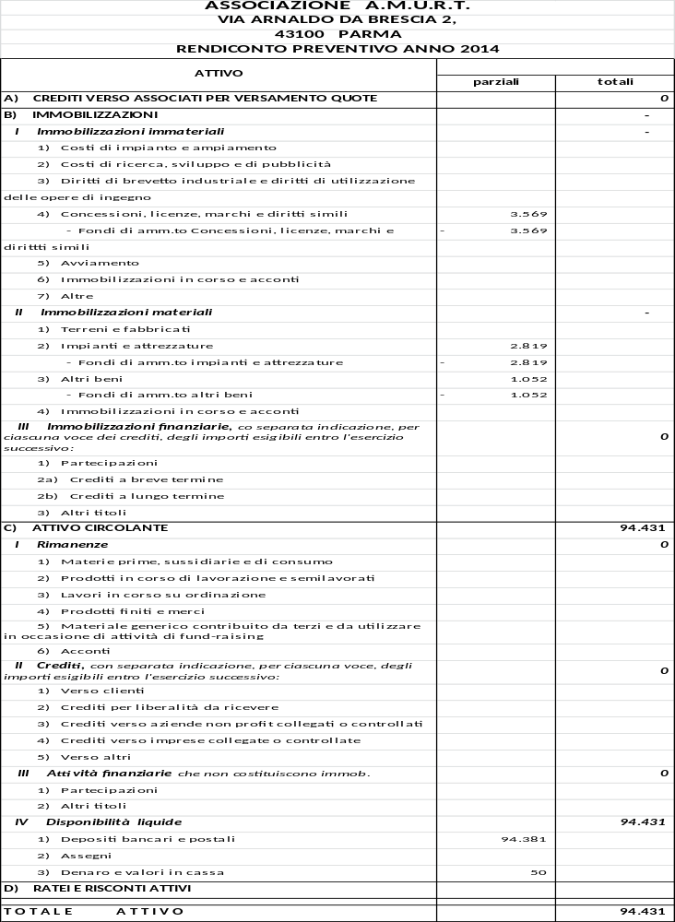

Slide 22
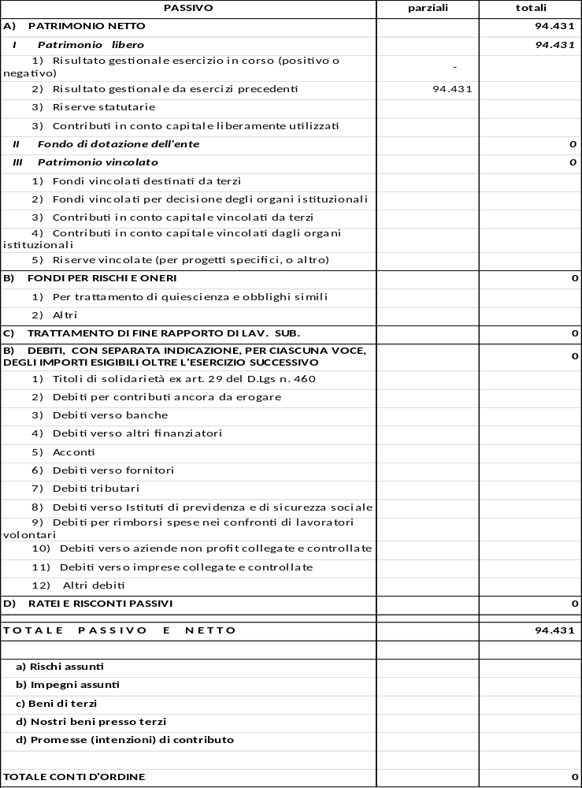

Slide 23
